Slide 1
車票販賣機
邏輯設計實驗

Slide 2
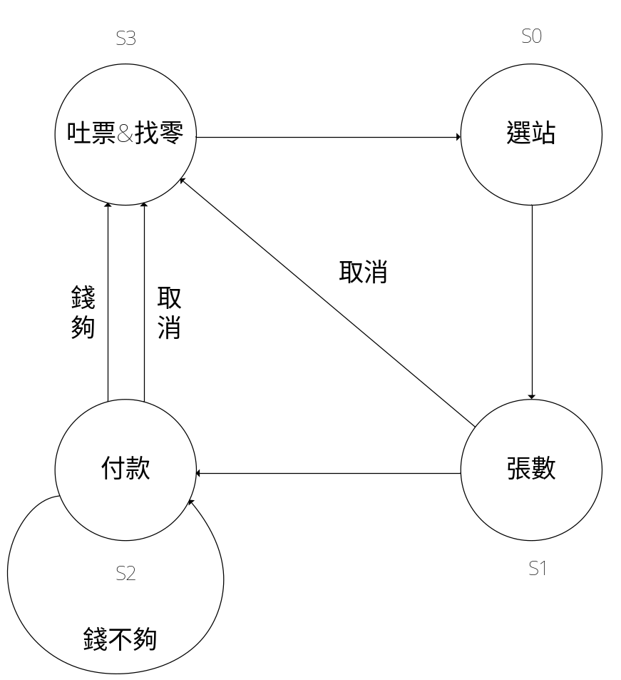
說明
利用有限狀態機的方法模擬出車站的自動售票販賣機

Slide 3
說明
首先要輸入兩個站（起站與終站）// 初始狀態
接著輸入張數 // 選擇張數的狀態
開始投錢 （此時要顯示已投入多少錢以及還欠缺多少錢） // 付款狀態
當錢的數量足夠時輸出找零和票數（此時要顯示須找多少錢以及票數）
// 結帳狀態
當退幣(reset)時 必須退出所有已輸入的零錢 回到初始的狀態（選站） // 取消買票

Slide 4
說明
可以投入零錢種類為1元、5元、10元、50元
( 不可同時投入多個硬幣，
例如: 一次投入2個1元 )
票數的選擇為 1～5張
車站為 S1、S2 、 S3 、 S4 、 S5 共五站
選站時必須選擇 起點站 與 終點站
當起站與終站相同時 則為 月台票

Slide 5
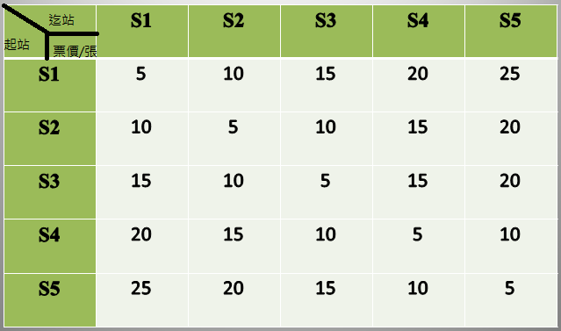
說明(票價)
10
15

Slide 6
實作說明(程式)
Main code一律用module vending_machine(…);
總共會有3個always block(參考ilearning紅綠燈的範例)
需要輸出的output有costOfTicket、moneyToPay、totalMoney // 票價、需付的錢、已付的錢
input有clk、reset、howManyTicket、origin、
destination、money(變數名稱可以不同)
// 多少張票、起始站、終點站、投錢(1元5元10元50元)

Slide 7
實作說明(3個always block)
第一個做reset(當取消購買時會發生甚麼)
第二個做每一個state所需做的動作(使用case)
第三個做state的切換(使用case)，
S0->S1->S3->S0

Slide 8
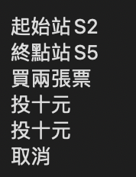
測試數據範例
module stimulus ;
/***
reg wire clk declare
***
/initial 螢幕輸出(display or monitor)
begin
reset = 1 ;
#10 reset = 0 ;
origin = 2 ;
destination = 5 ; // costOfTicket = 20
#10 howManyTicket = 2 ; // 40元
#10 money = 10 ; // totalMoney: 10, notEnoughMoney: 30
#10 money = 10 ; // totalMoney: 20, notEnoughMoney: 20
#10 reset = 1 ; // change(返還的錢): 20
end
endmodule

Slide 9
實作說明
Project 分組依照期中組別
請勿抄襲其他人的程式碼
deadline: 1/3 23:59，1/4上課時間機測
上傳檔名請明確標註兩人一組同學的學號，一人一組的同學，檔名學號只有一個。(ex: 1xx27101_1xx27102_xxxxxx)

